Slide 1
Fokkerij en voortplanting
Fokkerij en stierkeuze,
deel II

Slide 2
Erfelijke gebreken
Ongewenste kenmerken die geheel of gedeeltelijk erfelijk zijn bepaald
Leiden tot verminderde levensvatbaarheid en slechte productie
Indeling:
Letaal (dodelijk)
Subletaal (verminderd levensvatbaar)
Schadelijk (dier ondervind hinder, maar kan ook zonder ingreep wel oud worden)

Slide 3
Erfelijke gebreken
Meeste erfelijke gebreken worden door klein aantal genen bepaald (kwalitatieve eigenschap). Genen die verantwoordelijk zijn voor het gebrek zijn recessief
Opties:
Homozygoot dominant = geen gebrek
Heterozygoot = drager (kans dat het doorgegeven wordt aan de nakomelingen)
Homozygoot recessief = erfelijk gebrek (ouders zijn drager)

Slide 4
Erfelijke gebreken
BLAD
CVM
Mulefoot/ Paardenhoef/ Ezelsvoet
Snoekenbek
Buldogkalf
Gladde tong
DUMPS-factor

Slide 5
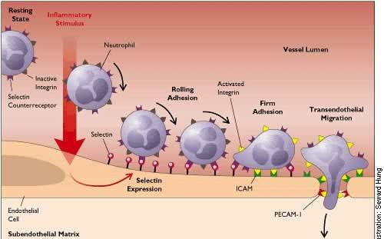
BLAD
Bovine Leukocyte Adhesion Deficiency
Kalveren missen enzym dat witte bloedlichaampjes helpt op ontstekingsplaatsen uit de bloedbaan te treden
Afweermechanisme werk bijna niet
Diarree
Infecties luchtwegen
Diverse ontstekingen
Zenuwafwijkingen
koorts
Dragers krijgen toevoeging BL

Slide 6
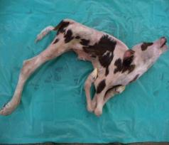
CVM
Complex Vertebral Malformation/ afwijking ter hoogte van de wervelkolom
Verhoging van aantal abortussen en doodgeboren kalveren
Misvorming aan wervelkolom en ledematen
Afwijkingen aan het hart
Dragers krijgen toevoeging CV

Slide 7
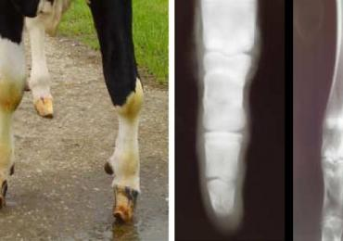
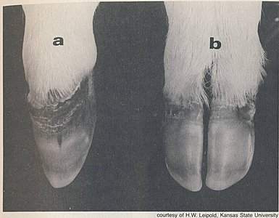
Mulefoot (eenhoevigheid)
Uiterste ledematen niet gespleten in een klauw met 2 tenen,
of twee tenen met elkaar vergroeid
Vooral voorbenen
Gaat vaak samen met algemeen verzwakte weerstand
Dragers krijgen toevoeging MF

Slide 8
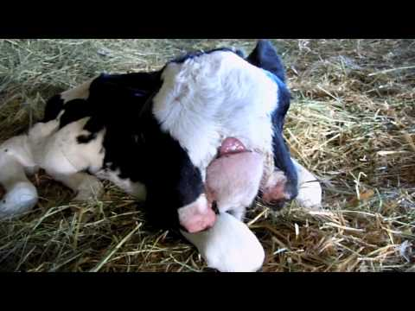
Snoekenbek
Korte, soms wat ingedeukte bovenkaak en neus met relatief wat zwaardere en langere onderkaak
Soms zijn tanden voor de bovenlip zichtbaar
Dragers krijgen toevoeging SB

Slide 9
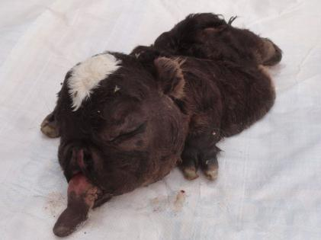
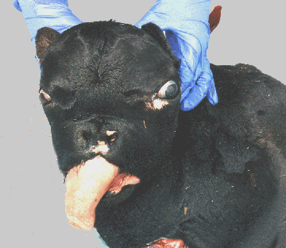
Bulldogkalf
Platte neus, brede gedrongen kop, tong steekt uit, ledematen sterk verkort
Lichaam een gedrongen bouw met hoog ingeplante staart
Skeletafwijking door verstoring van kraakbeenvorming
Dragers krijgen toevoeging BD

Slide 10
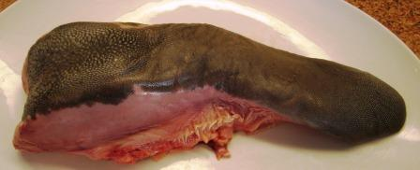
Gladde tong
Dichtheid van hoornige papillen op de tong nemen naar achter toe af
Tong voelt glad aan
Tongslijmvlies wordt makkelijk beschadigd
Dieren speekselen veel meer
Smalle kopvorm, matig ontwikkelde hoorns, haarkleed dof en opstaand
Dragers krijg-
en toevoeging
GT

Slide 11
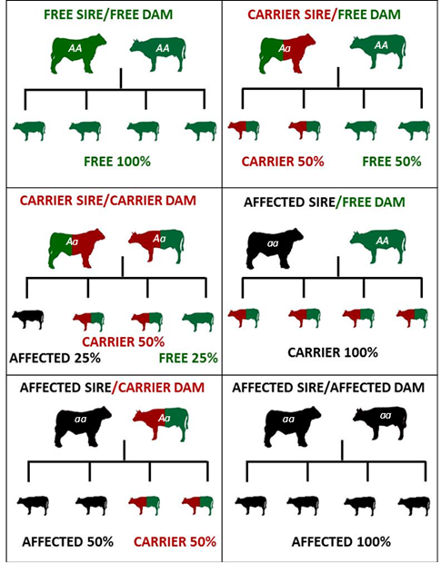
DUMPS factor
Gebrek aan een enzym dat nodig is voor aanmaak van DNA en RNA
Embryonale sterfte rond D40
Dragers krijgen toevoeging DP

Slide 12
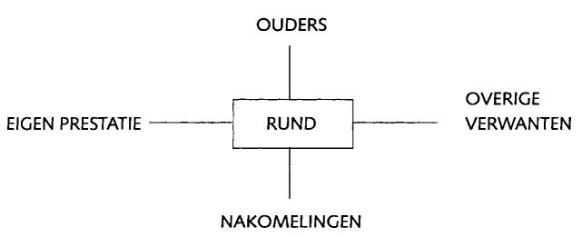
Fokkerij
Selecteren juiste ouderdieren
Vele factoren spelen hierbij een rol
Prestaties dier zelf
Erfelijke aanleg

Slide 13
Prestaties dier zelf
Hoe produceert de koe t.o.v. haar stalgenoten? (lactatiewaarde)
Heeft ze een functioneel exterieur? (score bedrijfsinspectie)
Is ze gezond?
Wordt ze snel drachtig?
…
…
…

Slide 14
Erfelijke aanleg
Alle stamboekkoeien en –stieren krijgen een fokwaarde
Fokwaarden geven de erfelijke aanleg voor een bepaald kenmerk weer
Ze worden berekend op grond van prestaties van het dier en zijn of haar familie
Fokwaarden zijn onderling te vergelijken

Slide 15
Fokwaarden
Fokwaarden stier zijn direct te bereken o.b.v. genetische merkers en fokwaarden van familieleden
Merkertest kijkt a.h.w. in het DNA van een dier – wat is erfelijke aanleg op onderdelen
Samen met afstammingsgegevens -> genoomfokwaarden (InSire-fokwaarden)
Dochterfokwaarden berekenen a.d.h.v. resultaten uit MPR en bedrijfsinspectie
Exterieurfokwaarden – minstens 15 dochters op 10 verschillende bedrijven
Productiefokwaarden – 15 dochters minimaal 120 dagen in lactatie

Slide 16
Fokwaarden
Betrouwbaarheid fokwaarde kan sterk verschillen
99% zeer betrouwbaar
55% niet zo betrouwbaar
Betekend dat er nog een bepaalde schatting in de fokwaarde zit. Kans bestaat dat de voorspelling erfelijke prestaties verandert
15 dochters 10 bedrijven of duizenden dochters op 100 bedrijven

Slide 17
Fokwaarden en indexen
Een fokwaarde hoort bij 1 kenmerk
Bijv. melkproductie
Een index is een combinatie van verschillende fokwaarden
Bijv. Inet (melk, vet en eiwit)
Fokwaarde wordt uitgedrukt in een verhoudingsgetal met 100 als gemiddelde of als waarde die bij het kenmerk hoort
Kg melk
Percentage eiwit

Slide 18
Lijst met fokwaarden en indexen
Noteer de volledige naam van de fokwaarde
Noteer waar het iets over zegt

Slide 19
Fokkerij en voortplanting
Fokkerij en stierkeuze,
deel II

